Slide 1
⚡
Stromverbrauch- Vorhersage Deutschland
Machine Learning für stündliche Netzlast-Prognosen · Wetter · Kalender · SMARD-Vergleich
2019–24 / 2025
SMARD API
Streamlit App
Train/Test Split
Aktualisierung
Output
Yuchuan Liu · Mai 2026 · Portfolio-Projekt

Slide 2
Projektziel: belastbare 24h-Lastprognose
STORYLINE
Ziel ist nicht nur ein hoher R²-Wert, sondern eine Prognose, die im Tagesbetrieb interpretierbar und mit offiziellen SMARD-Werten vergleichbar ist.
1 Datenbasis
Kaggle
Open-Meteo SMARD
2 Features
Lag- und
Rolling-
Features
3 Modelle
RandomForest
XGBoost
LightGBM
4 Nutzung
Streamlit GUI
SMARD-
Vergleich
Rekursive ML Ablauf
Von Problem → Daten → Features → Modell → Anwendung
MAE/RMSE und Fehlerbilder stärker betonen als nur R²
Feiertage/Brückentage
electricity_demand_forecast · Deutschland · Portfolio-Projekt
2

Slide 3
DATEN
Datenbasis: historische Last + Wetter + Kalender
Die Prognose kombiniert langfristige Verbrauchsmuster mit kurzfristigen Wetter- und Kalendereffekten.
Training: 2019–2024
Finale Evaluation: 2025
2019
2020
2021
2022
2023
2024
2025
Kaggle
Open-Meteo
python-holidays
SMARD API
Stündliche Lastdaten
CountryCode = DE
Historisches Wetter
Top-5-Städte nach Population gewichtet
Feiertage, Brückentage,
Bundesland-Anteil
Aktuelle Netzlast +
offizielle Prognose
Wichtig für die Glaubwürdigkeit: im README die Datenlizenzen/Attribution (ENTSO-E, CC BY-SA 4.0) klar sichtbar lassen.
electricity_demand_forecast · Deutschland · Portfolio-Projekt
3

Slide 4
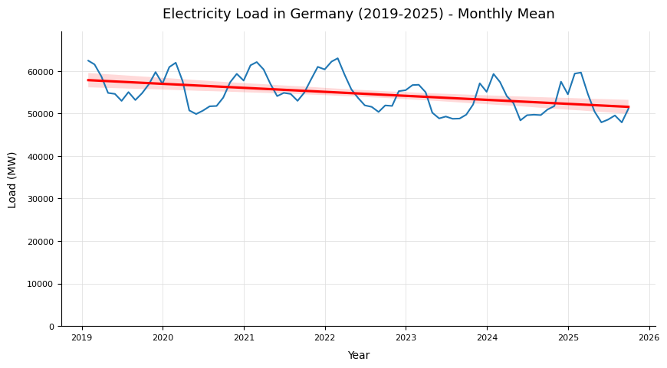
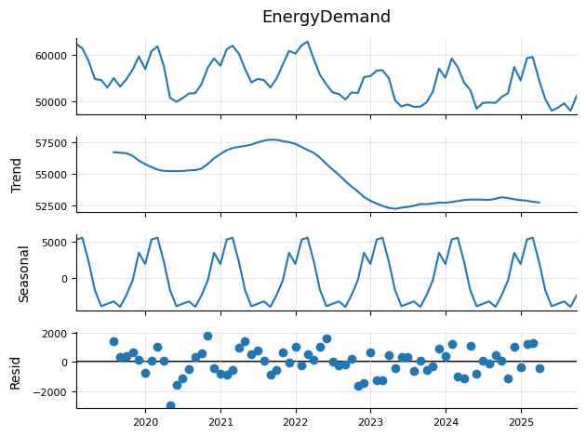
EDA
EDA: Saison, Trend und kurzfristige Wettereffekte
Kernaussage für Stakeholder
Der Stromverbrauch hat deutliche Tages-, Wochen- und Jahressaisonalität.
Wetterdaten helfen, erklären aber nicht den gesamten Verbrauch — Industrie und Verhalten bleiben relevante externe Faktoren.
Kalenderereignisse sind sichtbar und sollten getrennt ausgewertet werden.
electricity_demand_forecast · Deutschland · Portfolio-Projekt
4

Slide 5
PIPELINE
Feature Engineering: starke Signale statt Modellkomplexität
Die größte Qualitätssteigerung entsteht durch saubere Zeitreihenfeatures und Leakage-sichere Rolling-Werte.
Zeit & Kalender
Wetter
Last-Historie
hour, weekday, month
is_weekend, is_workday
holiday_ratio, holiday_weight(bridge_day)
is_pandemic
apparent_temperature
rain / snowfall
wind_speed_10m
shortwave_radiation
heating/cooling_degree
lag_24h, lag_168h
rolling_mean_24h
rolling_mean_168h
shift(24) gegen Leakage
wichtigster Modelltreiber
Verbesserungsvorschlag: Feiertagsnamen, Schulferienratio und ggf. Industrieproduktionsindex ergänzen, weil Feiertage aktuell noch überschätzt werden.
electricity_demand_forecast · Deutschland · Portfolio-Projekt
5

Slide 6
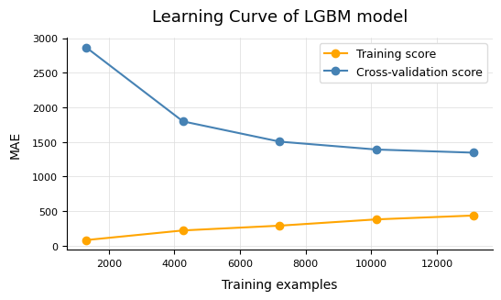
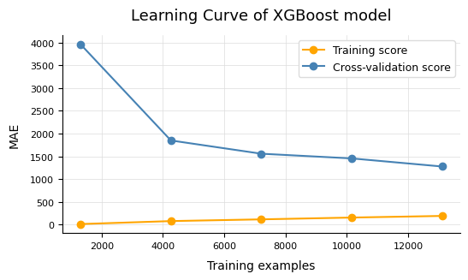
TRAINING
Modellvergleich: XGBoost/LightGBM liegen nahe beieinander
Modell
MAE
RMSE
R²
Dauer
XGBoost
1156.96
1500.81
0.97
10′55″
LightGBM
1219.06
1604.48
0.97
2′30″
Interpretation
Beide Modelle profitieren stark von Lag-/Rolling-Features.
XGBoost liefert die beste MAE, LightGBM ist fast gleich gut und schneller.
R² ≈ 0,97 ist gut, aber Feiertagsfehler müssen separat betrachtet werden.
Lernkurven:
Validierungsfehler sinkt mit mehr Daten, der Gap zum Trainingsfehler bleibt aber sichtbar.
Präsentationsverbesserung
Die Tabelle zeigt jetzt klar die primäre Metrik (MAE), die Nebenmetrik (RMSE) und Laufzeit. So wirkt die Modellentscheidung nachvollziehbarer.
electricity_demand_forecast · Deutschland · Portfolio-Projekt
6

Slide 7
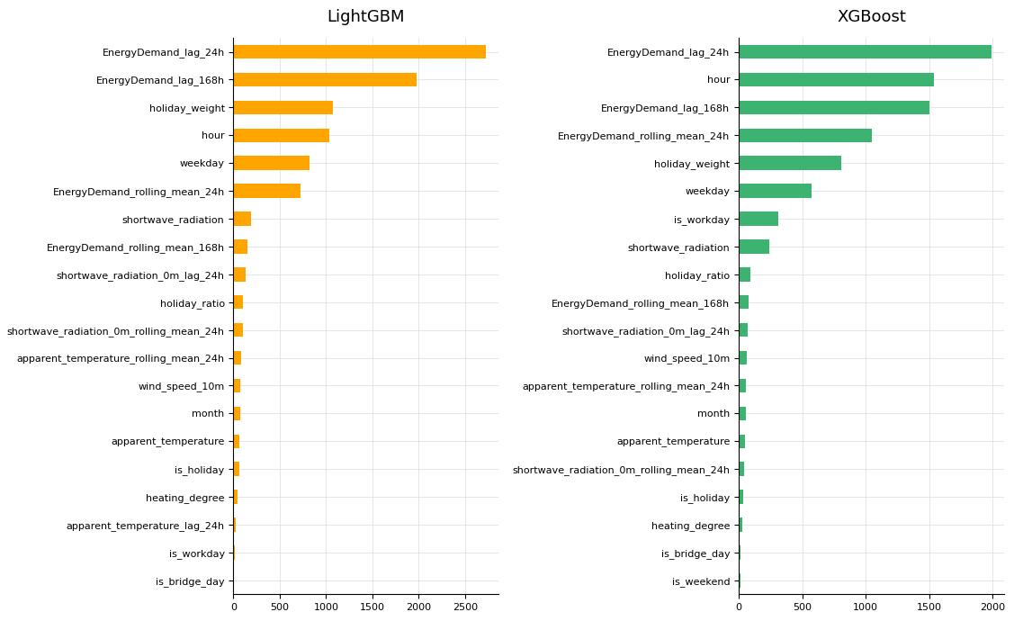
Feature Importances: Vorwoche schlägt Wetter
ERKLÄRBARKEIT
Erkenntnisse
Verbrauch der Vorwoche (`lag_168h`) ist der stärkste Saisonalitätsanker.
Tageswerte (`lag_24h`) und Rolling Means stabilisieren kurzfristige Schwankungen.
Wetterfeatures liefern Zusatzsignal, aber erklären nicht alles.
Hinweis
Feature Importance nicht als Kausalität interpretieren
electricity_demand_forecast · Deutschland · Portfolio-Projekt
7

Slide 8
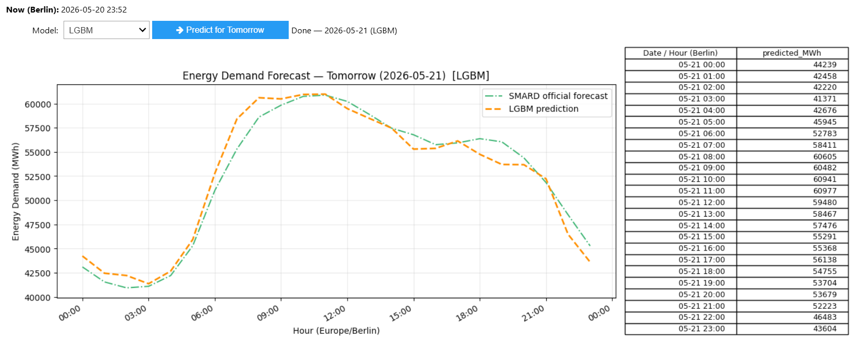
ANWENDUNG
Tagesprognose für morgen: Interactive Notebook/Streamlit
Nutzen der GUI
Tagesprognose sofort sichtbar
SMARD-Prognose als Referenz
Tabellarische Werte für Export/Prüfung
Modellwechsel möglich
SMARD
ML
Vergleichslinie
Prognose
Erkenntnis
Tagesvorhersage folgt dem täglichen Muster. SMARD Prognose ist höher als die Vorhersage, eher konservativ.
electricity_demand_forecast · Deutschland · Portfolio-Projekt
8

Slide 9
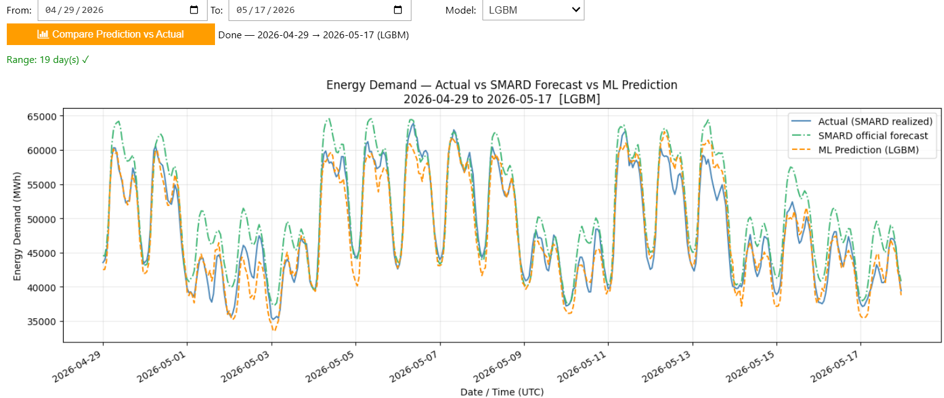
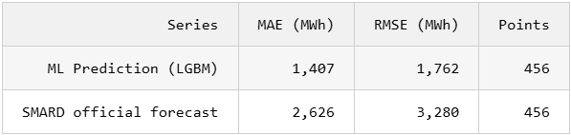
Historischer Vergleich: Real vs. SMARD vs. ML
EVALUIERUNG
Nutzen der GUI
Anfang und Ende der Zeit für die Vorhersage.
Man kann zwischen drei Modelle – LightGBM, XGBoost und RandomForest auswählen
Empfehlung: Feiertage und Ferienzeiten auswählen für die Sonderfällen
Vergleich mit SMARD Prognose
MAE
RMSE
Primäre Metrik
Nebenmetrik
Erkenntnis
Tagesvorhersage folgt dem täglichen Muster. SMARD Prognose ist höher als die Vorhersage, eher konservativ.
electricity_demand_forecast · Deutschland · Portfolio-Projekt
9

Slide 10
Fazit und Folgeprojekt
ABSCHLUSS
Projektfazit
Nächste Schritte
Das Projekt ist als Portfolio-Projekt gut positioniert: echte Daten, klare Pipeline, Modellvergleich und Demo-App.
Lag-/Rolling-Features sind der zentrale Performance-Treiber.
XGBoost/LightGBM sind derzeit die stärksten Kandidaten.
Der SMARD-Vergleich macht das Ergebnis praxisnah.
Feiertags-/Brückentagsfehler separat evaluieren und Feature-Set erweitern.
Schulferienratio und Industrieproduktionsindex testen.
Direkte 24h-/7-Tage-Horizonte mit Walk-forward-Validierung prüfen.
README um Screenshots, Datenflussgrafik, Modellkarte und Reproduzierbarkeit ergänzen.
To be continued:
Residuallast = Netzlast − PV − Wind − konventionelle Erzeugung
electricity_demand_forecast · Deutschland · Portfolio-Projekt
10

